Slide 1
Vue.js Framework: Kreiranje Korisničkog Interfejsa
Napredno Softversko Inženjerstvo
Milan Miljković, br. indeksa 1818

Slide 2
Sadržaj
Šta je Vue.js
Uloga Frontend Framework-a
Zašto Vue.js
Struktura Vue Komponenti
Kreiranje Stanja i Podataka
Vue Direktive
Demonstracija Projekta
Zaključak

Slide 3
Šta je vue.js?
Progresivni JS framework za kreiranje korisničkog interfejsa i SPA
Dizajniran da bude jednostavan, fleksibilan i inkrementalno adaptibilan
Može se koristiti u projektima svih veličina
Poseduje reactive data-binding i component-based arhitekturu
Notes:
Može se postepeno ugradjivati u malim delovima u već postojećim projektima a zatim proširiti na veće delove tog projekta
Vue omogućava da se na veoma lak način može dodati u bilo koji projekat kao što je dodavanje reaktivnosti za neku malu stranicu do celih web aplikacija
Što omogućava korisnicima da kreiraju dinamičke i interaktivne aplikacije na veoma lak i efikasan način
Kreiran je od strane samo jednom developera koji se zove Evan Yu u 2014 godini, pa samim tim što nije kreiran od strane neke velike kompanije kao sto je google ili facebook kao većina popularnih framworka, a poseduje ovoliko veliku primenu i popularnost, prica o njegovom kvalitetu

Slide 4
Uloga Frontend framework-a
Unapređenje
UI/UX
Organizacija
Performanse
Modularnost
Omogućаva lako kreiranje UI-a koji su dinamički i interaktivni
UI se deli na komponente sa svojim stanjima i svojstvima
Optimizovani su za performanse sa alatima kao što je virutalno DOM
Dozvoljava developerima da podele aplikaciju na manje delove koji se mogu kasnije ponovo koristiti
Notes:
Virtual DOM – nacin renderovanja Document Object Modela bez potrebe da se rerenderuje celokupnI DOM svaki put sto je glavno unapredjenje performansi i daje brzi odziv

Slide 5
Zašto vue.js?
Jednostavnost i pristupačnost
Fleksibilnost
Performanse i veličina
Component-based arhitektura
Aktivan open-source community i Bogat ekosistem biblioteka
Notes:
Vue je poznat po tome kako je jednostavan i kako se može integrisati u raznim projektima a takođe je i veoma pristupačan jer ga nije teško naučiti pa omogućava developerima raznih nivao zanja da brzo postanu produktivni, za razliku od na primer Angular-a koji je mnogo teže naučiti i biće potrebno više vremena da kako bi se počelo sa kreiranjem nečega
Kreiran je da može lako i postepen da se integrise u projekte u malim delovima ali je moguće i kreirati potpune i velike web aplikacije
Ima jako dobro performanse zbog virtual DOM renderovanja i njegova glavna biblioteka je veoma mala sto dozvoljava brzo inicijalno pokretanje i boljim performansama za vreme rada aplikacije pa je zato i jedan od najbržih frameworka
Ima veoma aktivan open source comunity i mnogo biblioteka koji olaksavaju rad sa ovim framweorkom slično kao React framework

Slide 6
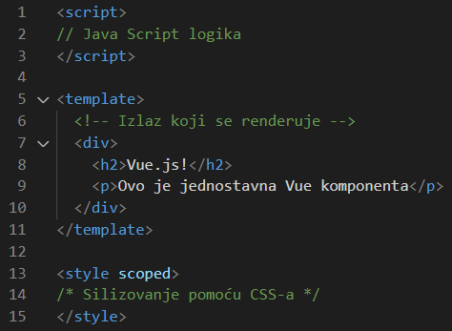
Struktura Vue Komponenti
Odvojeni delovi koda koji se mogu ponovo koristiti u durgim delovima projekta.
Uključuje
JS logiku
Dinamički HTML izlaz
Scoped stilizovanje komponente
Notes:
U script se nalayi Java Script logika, ove definisemo stanja, podatke, funkcije I obradjujemo dogadjaje
Template sadrzi html kod koji ce se renderovait ali je takodje moguce imati dinamicke elemente koristeci petlje, promenljve, uslovne promenljive pomocu takozvanih direktiva
Options API – gde se sve koristi unutar objekata, kao sto su podaci, metodi I tako dalje
Composition API – novi nacin kreiranja komponti koji je dodat u Vue 3 verziji I omogucava fleksibilnije I kompleksnije komponenete

Slide 7
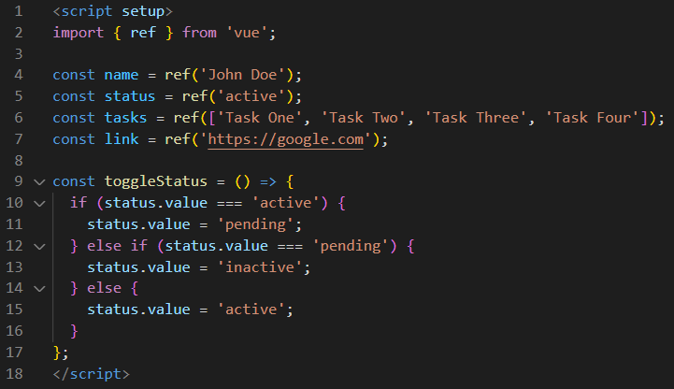
Kreiranje stanja i podataka
Pomoću funkcije ref možemo kreirati reaktivne reference na podatke.
Reaktivni podaci su podaci pri cijom izmenom se izaziva ponovno renderovanje cele komponente
Kako bi pristupili vrednostima ovih podataka koristimo proprety .value

Slide 8
Vue direktive
Vue poseduje specijalne atrubute koji se nazivaju direktive i koje se mogu dodati HTML elementima kako bi promenile način na koji se ti elementi renderuju.
Neke od osnovnih direktiva su:
v-if – renderuje HTML element jedino ako je izraz tačan. Poseduje i v-else i v-else-if
v-for – iterativno prolazi kroz neki niz elemenata i renderuje ih
v-bind – povezuje neki atribut elementa sa nekim property-em komponente
v-on – povezuje dogadjaj sa metodom
v-model – povezuje input sa nekim property-em komponente
v-show – prikazuje ili krije HTML element u zavinosti od izraza

Slide 9
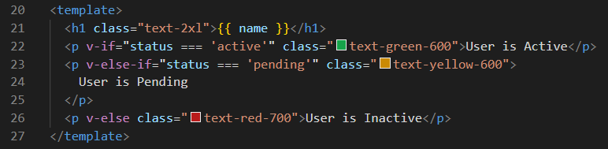
V-IF direktiva
Korišćenjem podataka o statusu korisnika koje smo prethodno kreirali možemo koristiti v-if direktivu kako bi odlučili koji od sledećih HTML elemenata će biti renderovan.

Slide 10
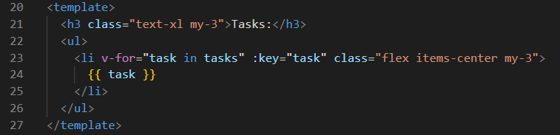
V-for direktiva
Korišćenjem liste tasks koju smo prethodno kreirali možemo koristi v-for direktivu kako bi za svaki elemenat liste bio renderovan poseban HTML element.

Slide 11

V-bind direktiva
Korišćenjem link promenljive koju smo prethodno kreirali možemo koristi v-bind direktivu kako taj link povezali sa HTML elementom.
Takođe je moguće koristi skraćenicu ove direktive tako što se ispred href atributa HTML elementa dodaju dve tačke ( : ).

Slide 12
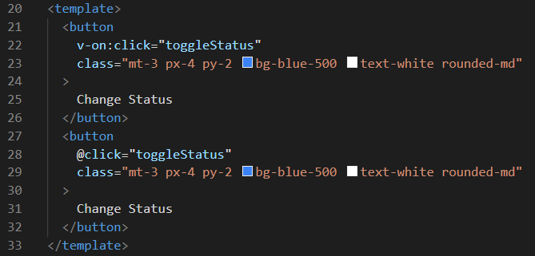
V-on direktiva
Pomoću v-on direktive možemo povezati funkciju toggleStatus sa specifičnim događajem koji se može pojaviti.
Takođe je moguće koristi skraćeni zapis ove direktive gde se ispred naziva dogadjaja koristi @.

Slide 13
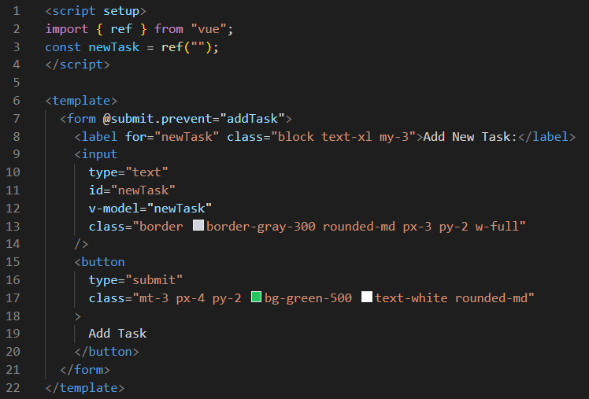
V-model direktiva
Ako kreiramo promenljivu newTask pomoću funckije ref, možemo povezati tu promenljivu sa nekim inputom pomoću direktive v-model tako da ta promenljiva sada prati promene tog specifičnog inputa.

Slide 14
Lifecycle hooks
Lifecycle hooks su funkcije koje su povezane u različitim momentima za vremene životnog ciklusa komponente.
Neke od osnovnih su:
onBeforeMount –pre renderovanja
onMounted – pri renderovanju
onBeforeUpdate – kada se reaktivni podatak promeni ali pre renderovanja
onUpdate – pri re-renderovanju
onBeforeUnmount – pre nego što se Vue instanca uništi
onUnmounted – nakon što se Vue instanca uništi
onActivated – kada se kept-alive komponenta aktivira
onDeactivated – kada se kept-alive komponenta deaktivira
onErrorCaptured – kada se pojavi greška u nekim child komponentama

Slide 15
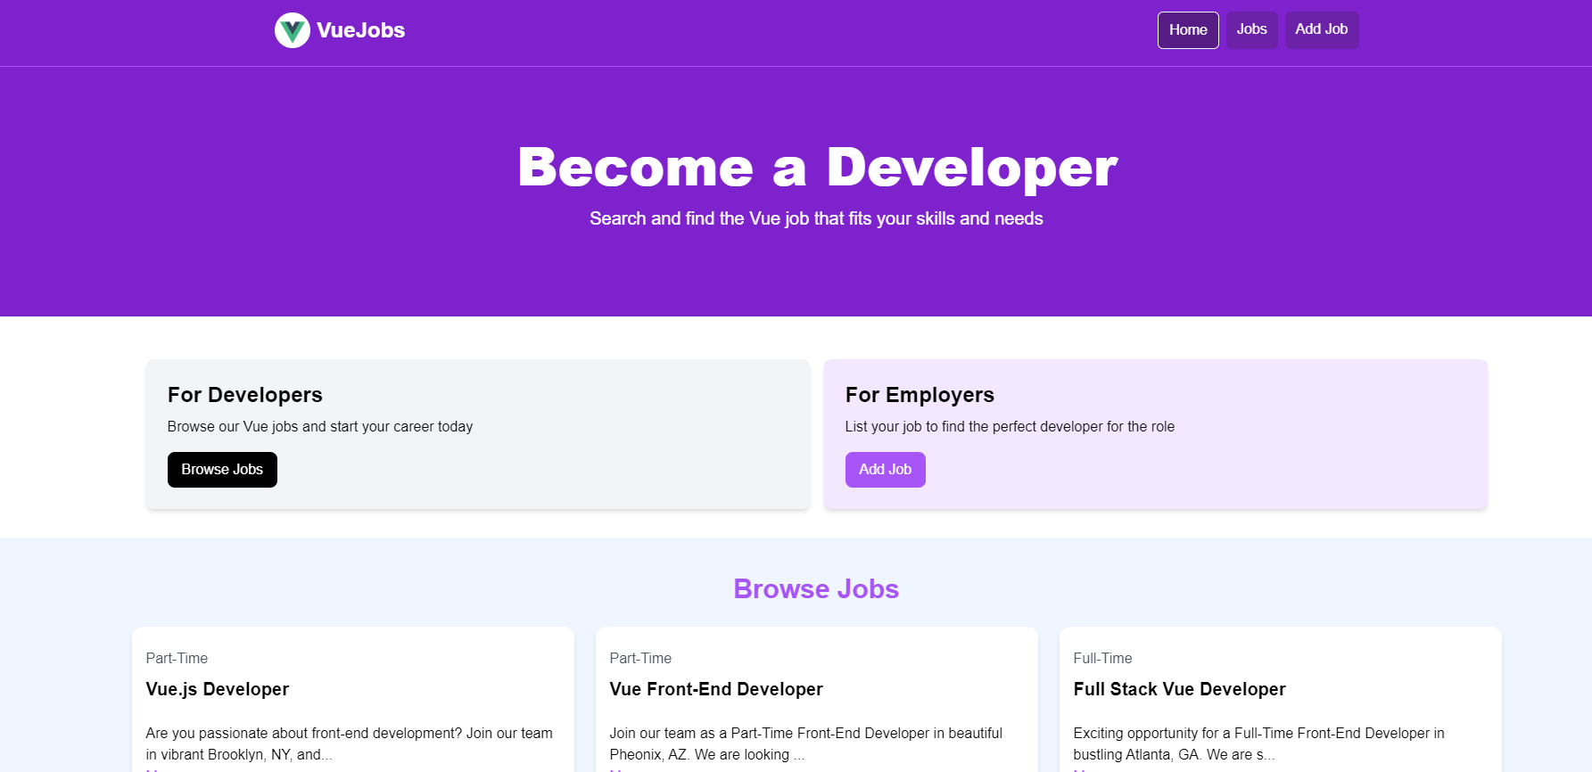
Demonstacija projekta

Slide 16
Zaključak
Vue.js je moćan, fleksibilan i pristupačan JavaScript framework koji omogućava brzo i efikasno razvijanje korisničkih interfejsa i SPA.
Intuitivan je za korišćenje i lak za učenje pa je dostupan velikom spektru developera.
Idealan je za manje projekta a može se koristi i u mnogo komplikovanim projektivma tako da nudi ravnotežu izmedju jednostavnosti i funkcionalnosti.

Slide 17
Hvala na pažnji

